Slide 1
МБОУ «Каракашлинская основная общеобразовательная школа»
Ютазинского муниципального района Республики Татарстан
Отряд волонтёров
«Тимуровское агентство предлагает»
Подготовили обучающиеся 6 класса
Руководитель: Карамова Г.М.
2020-2021 учебный год

Slide 2
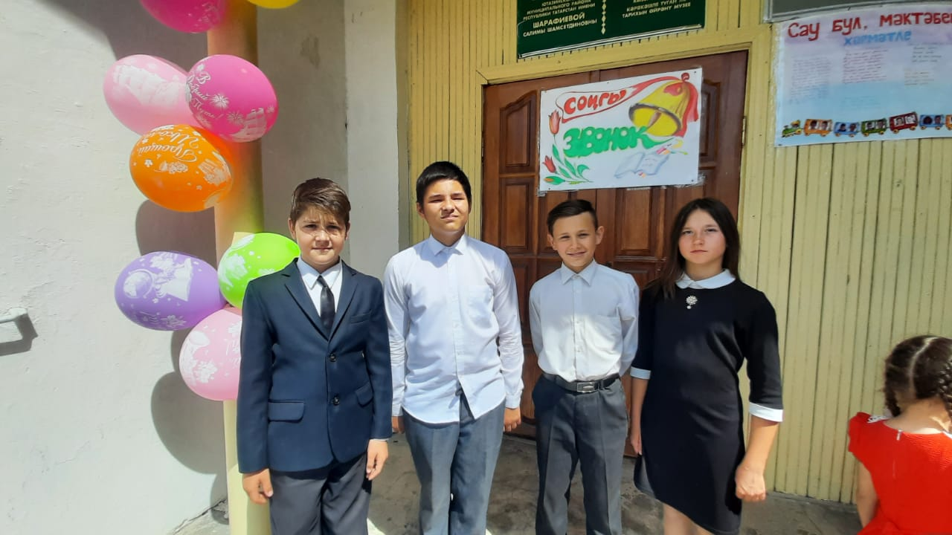

Отряд «Тимуровское агентство предлагает»
Наш девиз:« Чтобы верить в добро, надо начать делать его!»

Slide 3
Цель: формирование позитивных установок на добровольческую деятельность
Задачи:
воспитание инициативы по оказанию помощи ветеранам;
воспитание чувства ответственности; уважение к старшему поколению;
Формирование личности, которая в дальнейшем будет строить свою жизнь на принципах добра и любви к ближнему

Slide 4
План работы отряда на 2020-2021 учебный год
№ | Название мероприятия | Классы | Сроки
1 | Организационное заседание волонтерской команды. Распределение поручений | 6 | сентябрь
2 | Оказание посильной шефской помощи ветеранам труда | 5-9 | Еженедельно
3 | Беседа-практикум «Кто такие волонтёры и чем они занимаются?» | 6 | сентябрь
4 | Акция «Учителями славится Россия» (помощь учителям-пенсионерам) | 6 | октябрь
5 | Экологическая игра-викторина по энергосбережению «Дом с умом» | 6 | ноябрь
6 | Конкурс рисунков, посвященных Всемирному дню борьбы со СПИДом | 5-9 | декабрь
7 | Эколого-медицинская викторина для 2-4 классов | 6 | 1 декабря
8 | Организация и проведение общешкольного сбора макулатуры | 1-9 | в течение года
9 | Организация и проведение экологических субботников | 1-9 | В течение года
10 | Как защититься от простуды и гриппа. Памятки | 6 | декабрь
11 | Подготовка и проведение мероприятия «Зимние забавы» | 1-9 | январь
12 | Уроки добра (участие в защите экологии, борьба с нищетой, сиротством, помощь людям с ограниченными возможностями и т.д.) | 1-9 | В течение года
13 | Проведение уроков Мужества, посвященных Героям Отечества, событиям ВОв | 1-9 | В течение года
14 | Конкурсы поделок, эссе, проектов, посвящённые темам жизни общества, трудностям в окружающей действительности | 1-9 | В течение года
15 | Подготовка и проведение праздника «День Победы»: Проведение тематических классных часов «Чтим великий праздник Победы!». Участие в торжественном шествии и митинге, посвященном Дню Победы. Встречи с ветеранами ВОв и тружениками тыла. Поздравление ветеранов ВОв с Днем Победы | 1-9 | май
16 | Акция «Вахта памяти» | 1-9 | май
17 | Акция «Ветеран живёт рядом»» (оказание посильной помощи детям войны и ветеранам труда) | 1-9 | май
18 | Акция «Георгиевская ленточка» | 1-9 | Май
19 | Подготовка и оформление праздничной колонны «Бессмертный полк» | 1-9 | май
20 | Акция, посвященная Дню защиты детей | 1-9 | июнь
21 | Подведение итогов. Анализ выполненной работы, благодарности участникам, обобщение материалов, оформление отчётов о выполненной работе за год |  | май

Slide 5
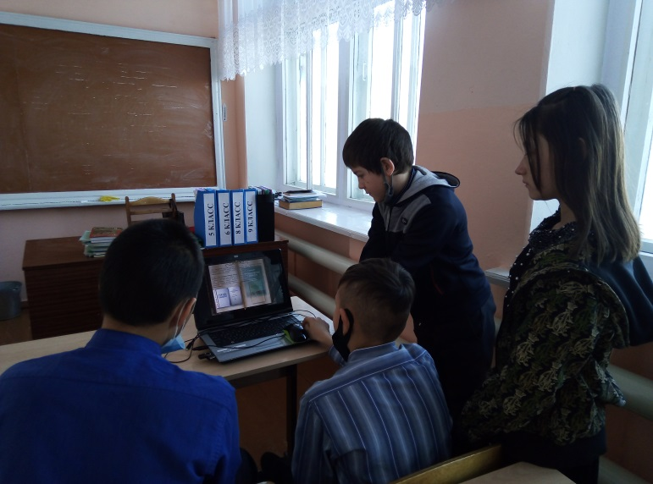
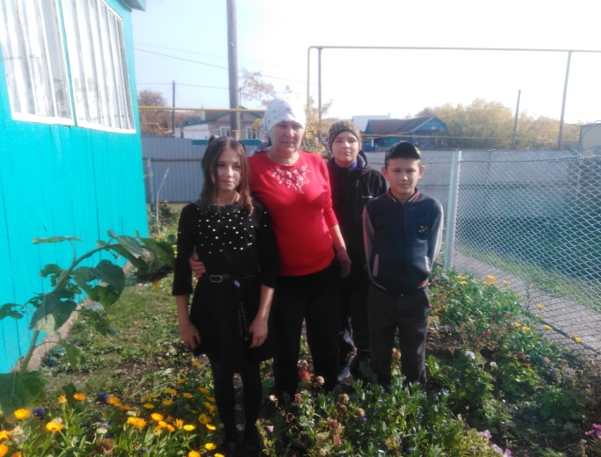
Сентябрь
Организационное заседание волонтерской команды
Оказание посильной шефской помощи

Slide 6
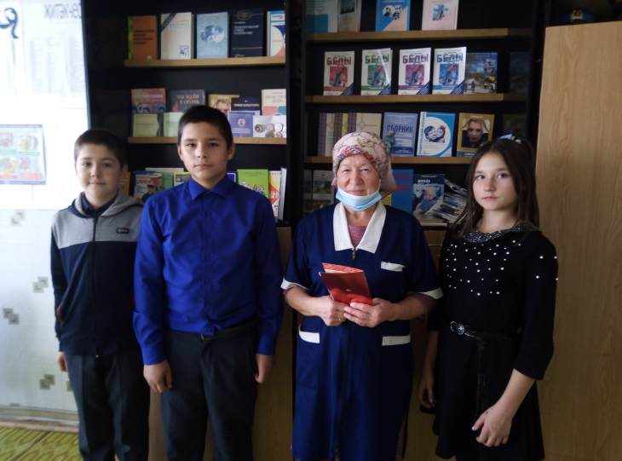
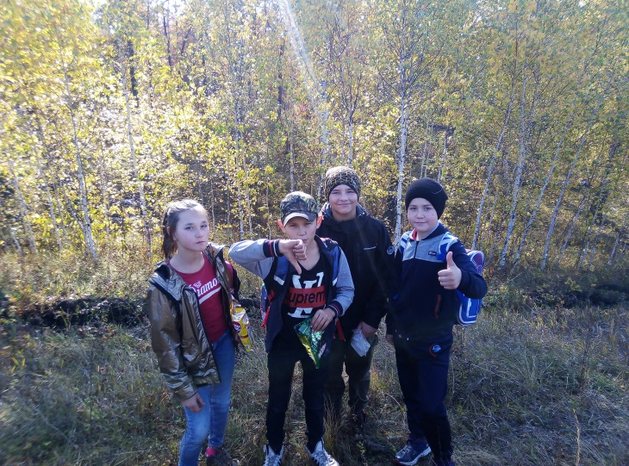
Октябрь
Экскурсия в осенний лес
Поздравление с Днём пожилого человека

Slide 7

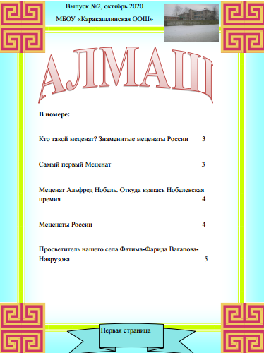
Октябрь
участие в муниципальном конкурсе газет
«История меценатства»

Slide 8
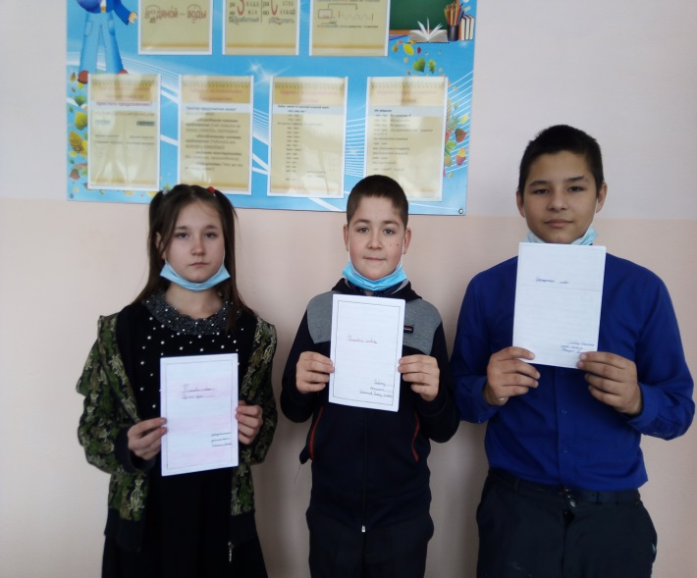
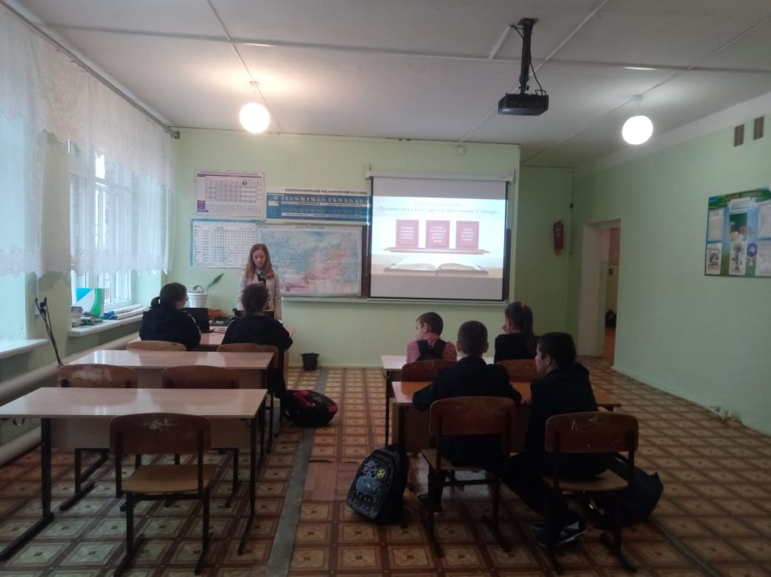
Ноябрь
Участие в мероприятиях, организованных в рамках Дня словаря

Slide 9
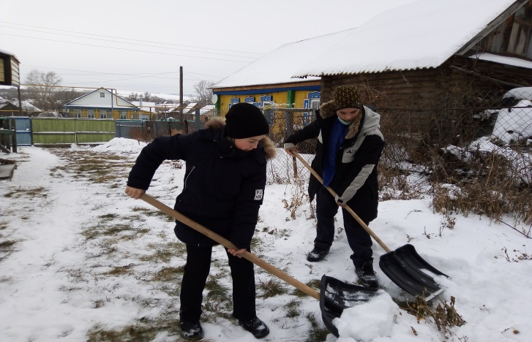
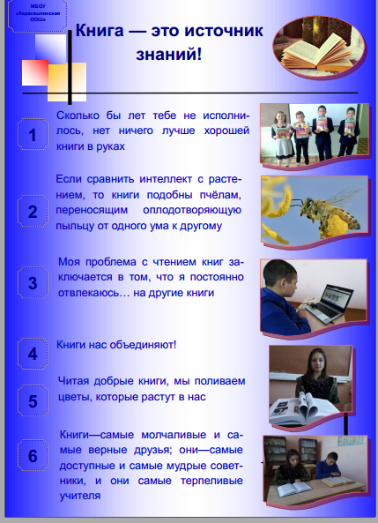
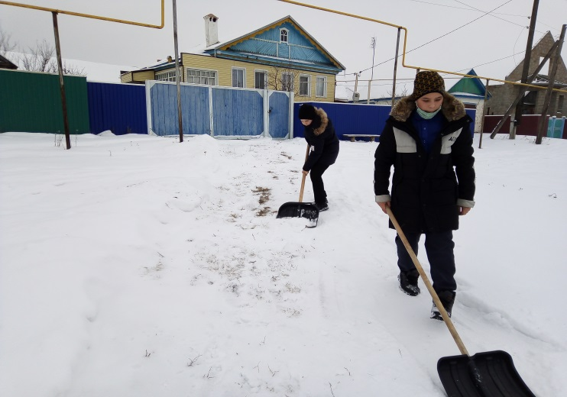
Декабрь
участие в районном конкурсе
“Социальная реклама глазами детей”
Оказание посильной шефской помощи

Slide 10
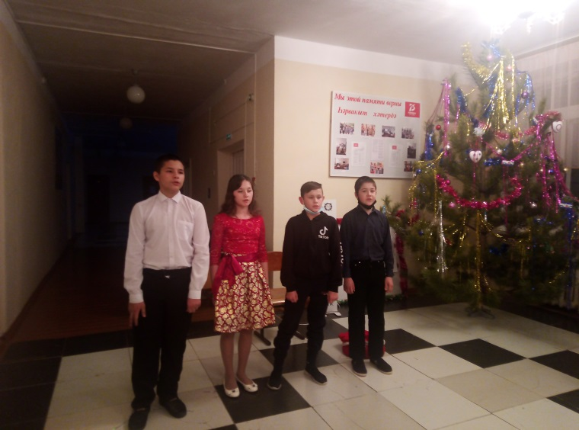
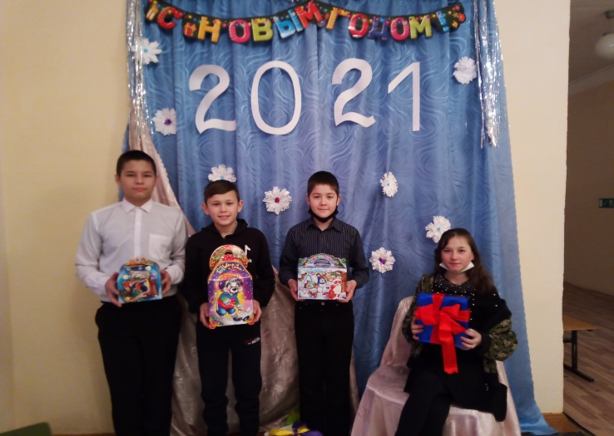
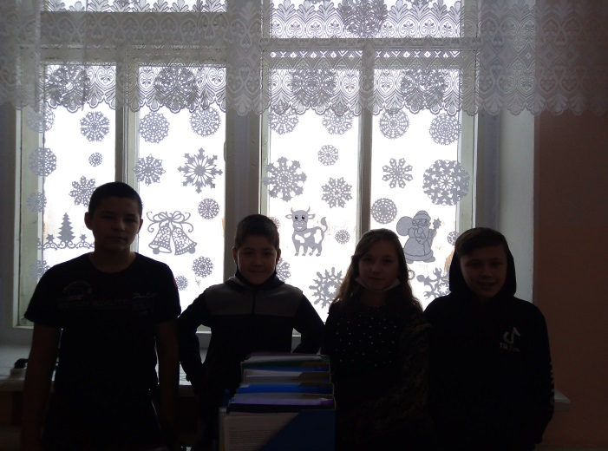
Декабрь
Новый год. Подготовка и участие

Slide 11

Декабрь
Участие в IV Всероссийском конкурсе
«Надежды России»

Slide 12
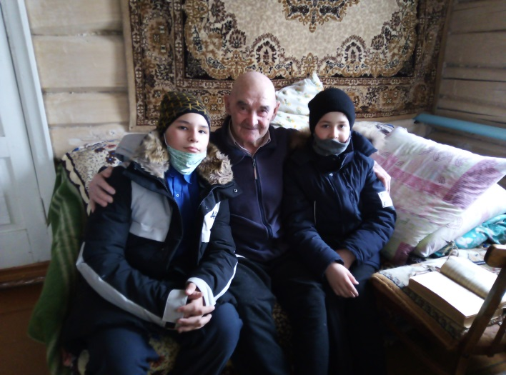
Январь
Оказание шефской помощи

Slide 13
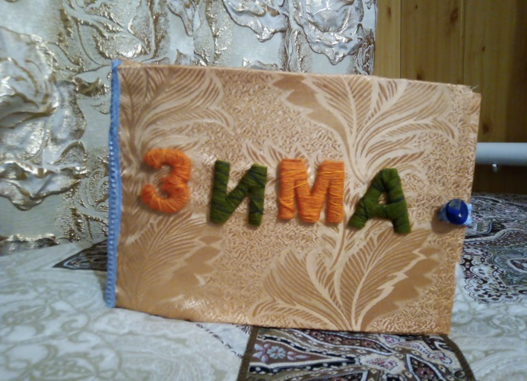
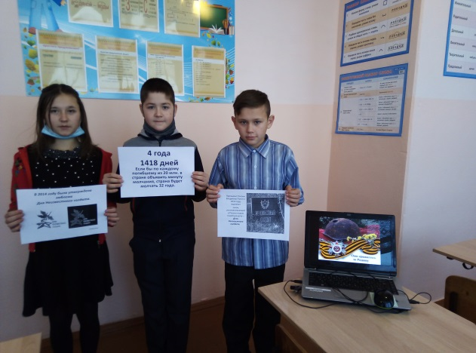
Февраль
Участие в муниципальном конкурсе тактильной рукодельной книги для детей «Тепло сердец-тепло ладошек»
Участие в мероприятиях,
проведённых в рамках
месячника Патриотизма

Slide 14
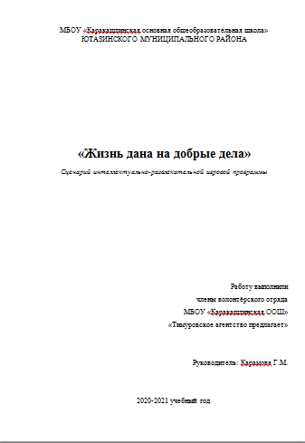

Март
Участие в конкурсе на лучший сценарий «Добрые дела в школе»

Slide 15
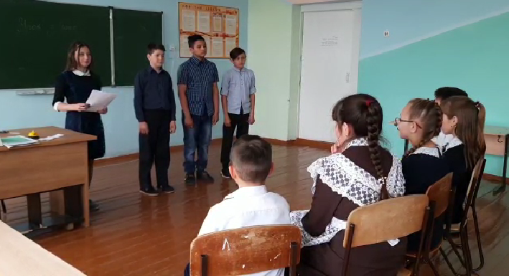
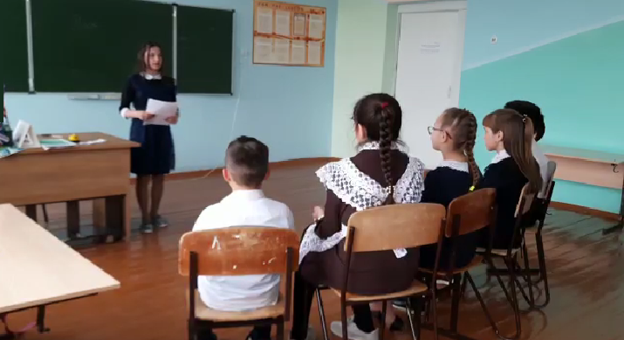
Апрель
Участие в муниципальном конкурсе
«Добрые уроки»

Slide 16
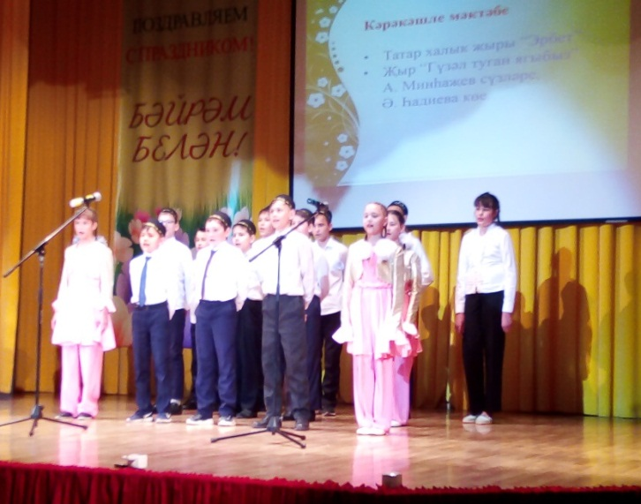
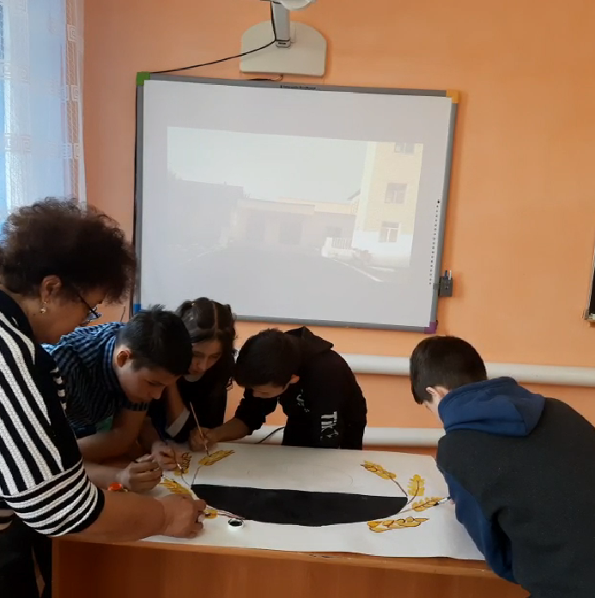
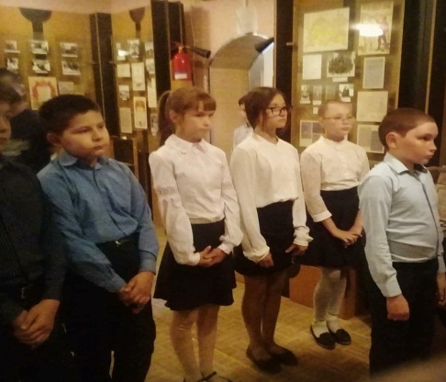
Апрель
Участие в мероприятиях, посвящённых 30-летию Ютазинского района

Slide 17
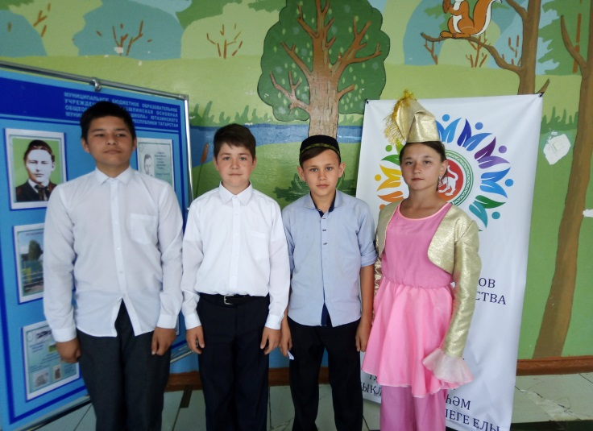
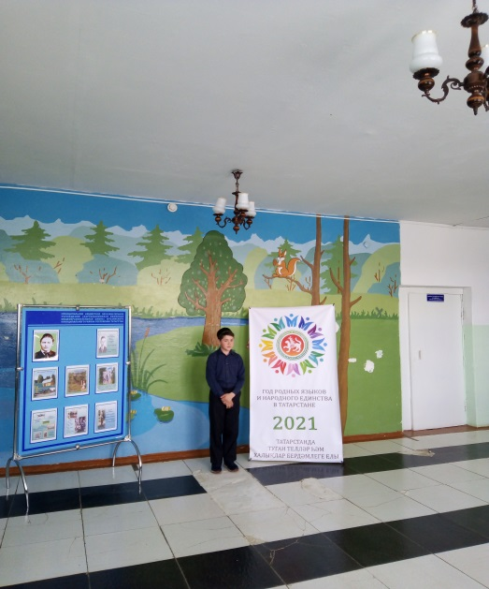
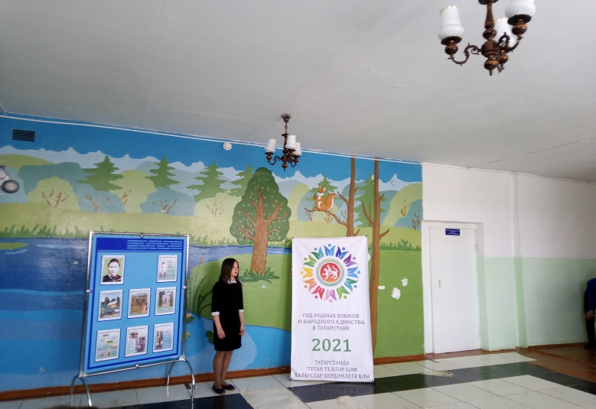
Апрель
Участие в мероприятиях,
посвящённых Году родных языков
и народного единства

Slide 18
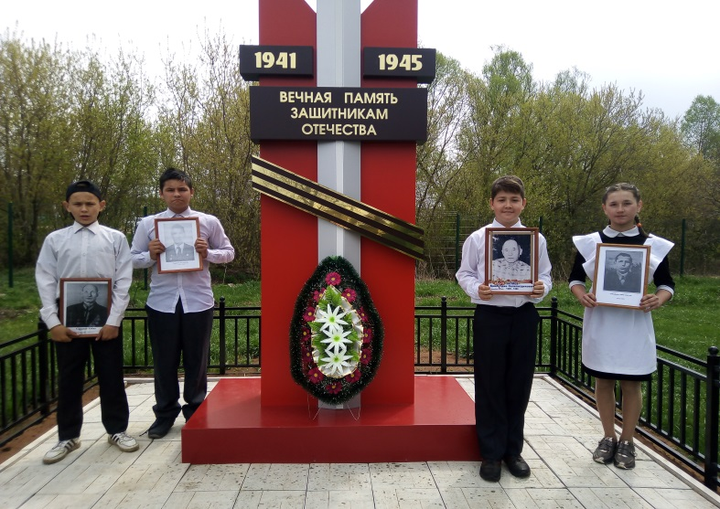
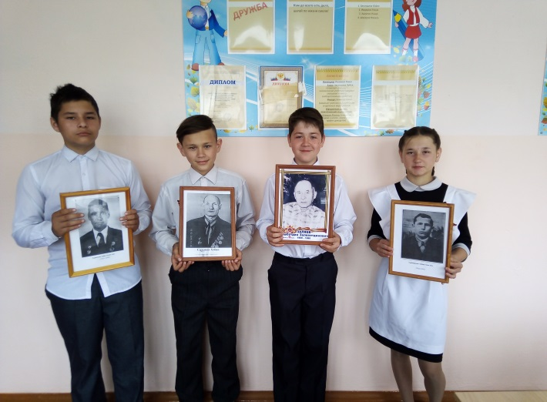
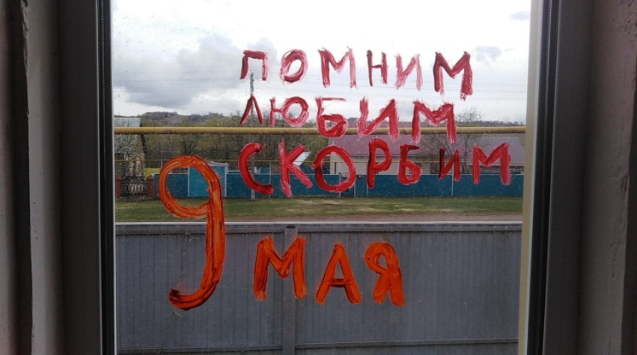
Май
Участие в мероприятиях, посвящённых Дню Победы

Slide 19
Задачи на 2021-2022 учебный год:
формирование сплоченного коллектива волонтеров;
возрождение идеи шефства как средства продвижения волонтерского движения;
создание условий, позволяющих обучающимися своими силами вести пропагандистскую работу, направленную на негативное отношение к потреблению алкоголя, табакокурения, употребления ПАВ в подростковой среде;
привлечение сверстников к мероприятиям

Slide 20
Предложения по проведению районных мероприятий и конкурсов на 2021-2022 учебный год
Организовать больше мероприятий в онлайн формате.

